Slide 1
সবাইকে শুভেচ্ছা

Slide 2
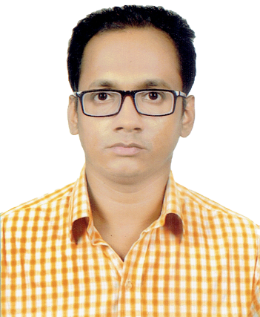
পরিচিতি
মোঃহাসিবুল হাসান
সহকারী শিক্ষক
ঢাপরকাঠী ডি কে ইউ মাধ্যমিক বিদ্যালয়
বাকেরগঞ্জ,বরিশাল

Slide 3
পাঠ পরিচিতি
শ্রেণি- ষষ্ঠ
বিষয়- তথ্য ও যোগাযোগ প্রযুক্তি
সময়- ৫০ মিনিট

Slide 4
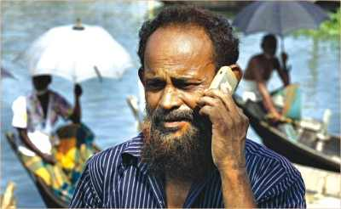
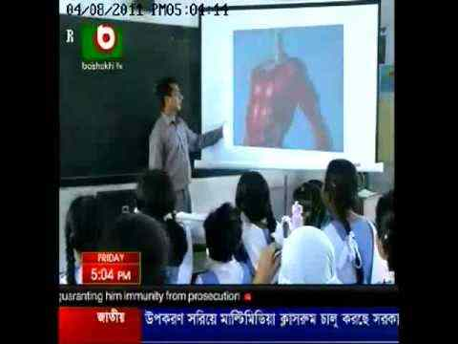
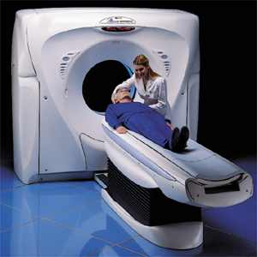
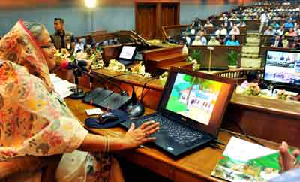

Slide 5
আজকের পাঠ
তথ্য ও যোগাযোগ প্রযুক্তির ব্যবহার

Slide 6
শিখনফল
১। তথ্য ও যোগাযোগ প্রযুক্তি কী তা বলতে
পারবে।
২। তথ্য ও যোগাযোগ প্রযুক্তি ব্যবহারের সুবিধা
সমূহ লিখতে পারবে।
৩। তথ্য ও যোগাযোগ প্রযুক্তির গুরুত্ব বিশ্লেষণ
করতে পারবে।

Slide 7
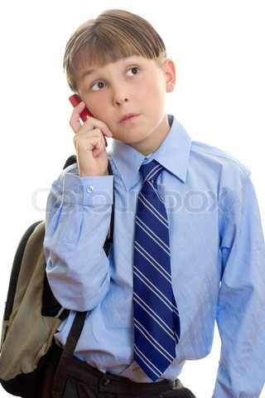
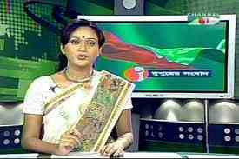
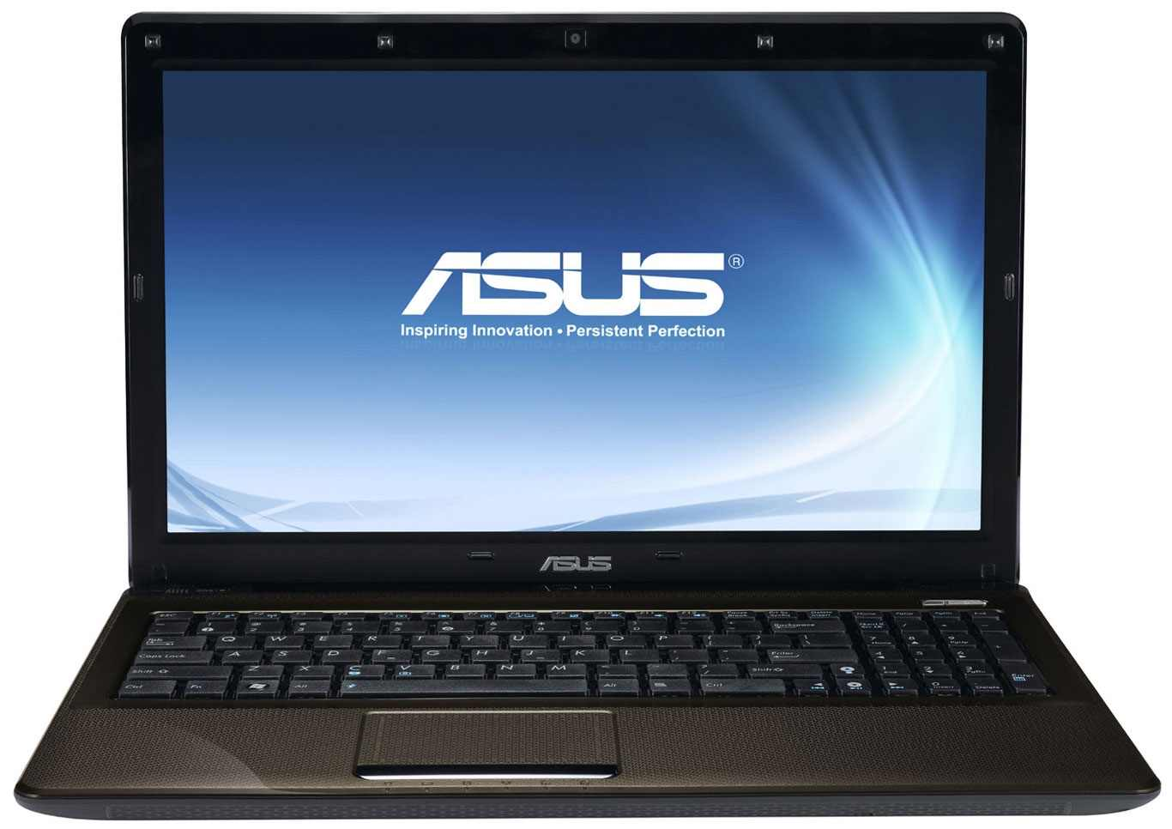
একক কাজ
প্রশ্ন- চিত্রে কোনগুলো তথ্য কোনগুলো প্রযুক্তি?
হ্যালো, আম্মু আমি জিপিএ ৫ পেয়েছি
তোমাকে অনেক অনেক ধন্যবাদ
তথ্য
প্রযুক্তি
পরীক্ষার ফলাফল
মাননীয় প্রধানমন্ত্রী
ডিজিটাল বাংলাদেশ
গড়তে সকলকে
একযোগে কাজ
করতে বলেছেন
Name : Md. Razu
Result : 5.00
Board : Dinajpur
Session : 2011-12

Slide 8
তথ্য দেওয়া নেওয়া কিংবা বাঁচিয়ে রাখার যে প্রযুক্তি সেটাই হচ্ছে তথ্য প্রযুক্তি।

Slide 9
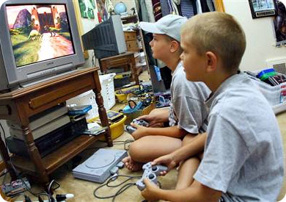
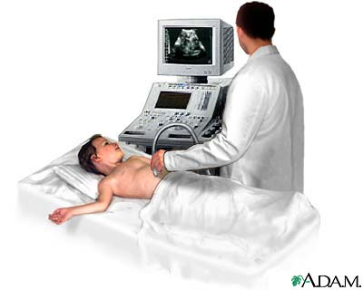
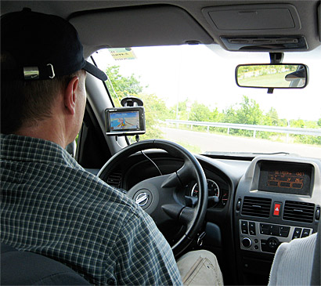
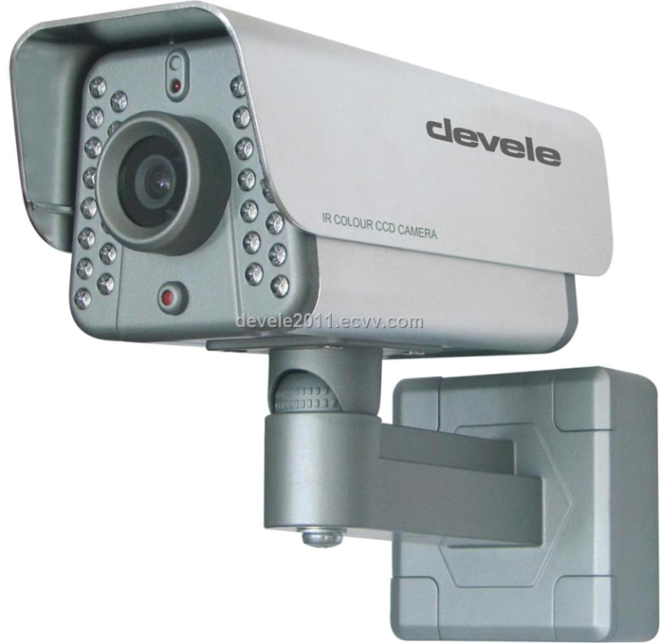
জোড়ায় কাজঃ ছবিগুলো দেখ এবং উভয়ে মিলে আলোচনা কর, কী হচ্ছে?

Slide 10
বর্তমান বিশ্বে আবিস্কৃত কিছু প্রযুক্তি
https://www.youtube.com/watch?v=M8C2uQRfLA0

Slide 11
আগামীর জীবেন প্রযুক্তি ব্যবহার যেমন হবে।
https://www.youtube.com/watch?v=5SIhlWFAJWk
https://www.youtube.com/watch?v=LauKjp63VqY

Slide 12
দলীয় কাজ
তথ্য প্রযুক্তি ব্যবহারের সুবিধা
সমূহ লিখ।

Slide 13
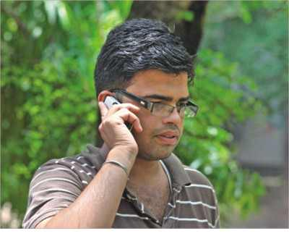
মূল্যায়ন
১। তথ্য ও যোগাযোগ প্রযুক্তি বলতে কী বুঝ?

Slide 14
বাড়ির কাজ
তথ্য প্রযুক্তি কাজে ব্যবহার হয় এমন যন্ত্র সমূহের একটি তালিকা প্রস্তুত কর।

Slide 15
সবাইকে ধন্যবাদ

